Slide 1
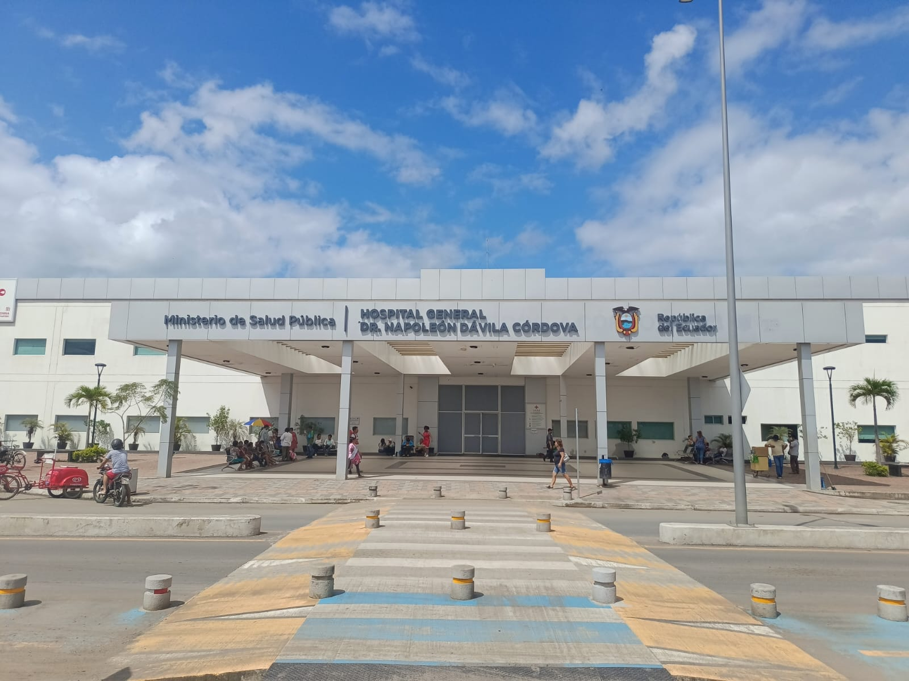




Slide 2
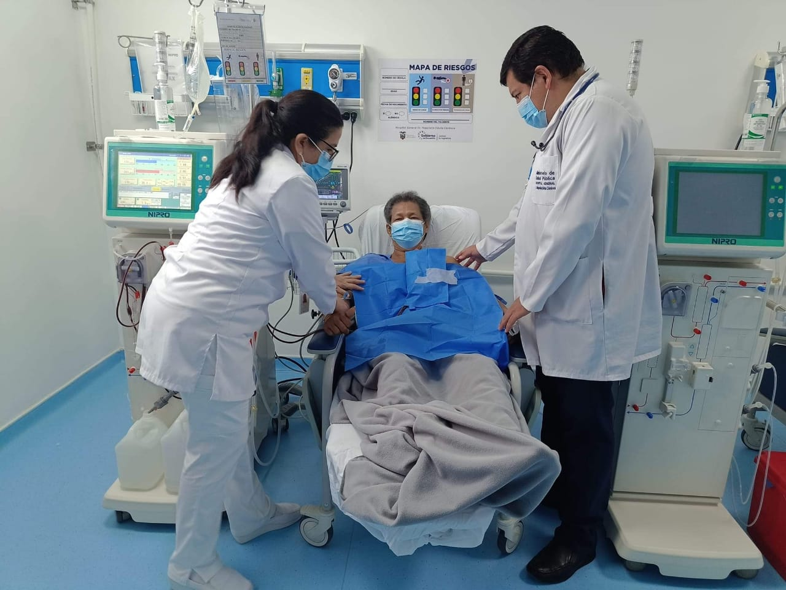
HOSPITAL GENERAL
DR. NAPOLEÓN DÁVILA CÓRDOVA

Slide 3


RENDICIÓN DE CUENTAS 2023
Con la finalidad de dar cumplimiento al derecho ciudadano establecido en el artículo 88 de la ley orgánica de participación ciudadana que establece la realización del proceso de rendición de cuentas, el Hospital General Dr. Napoleón Dávila Córdova pone a consideración las actividades realizadas en el periodo 2023.

Slide 4
EJE 1: EQUIDAD EN SALUD

Slide 5
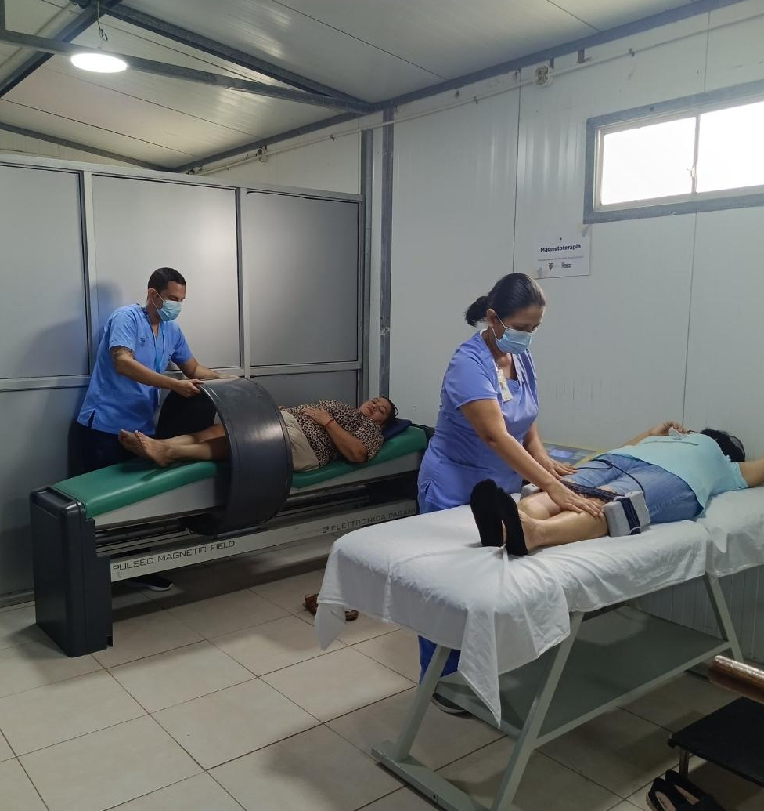
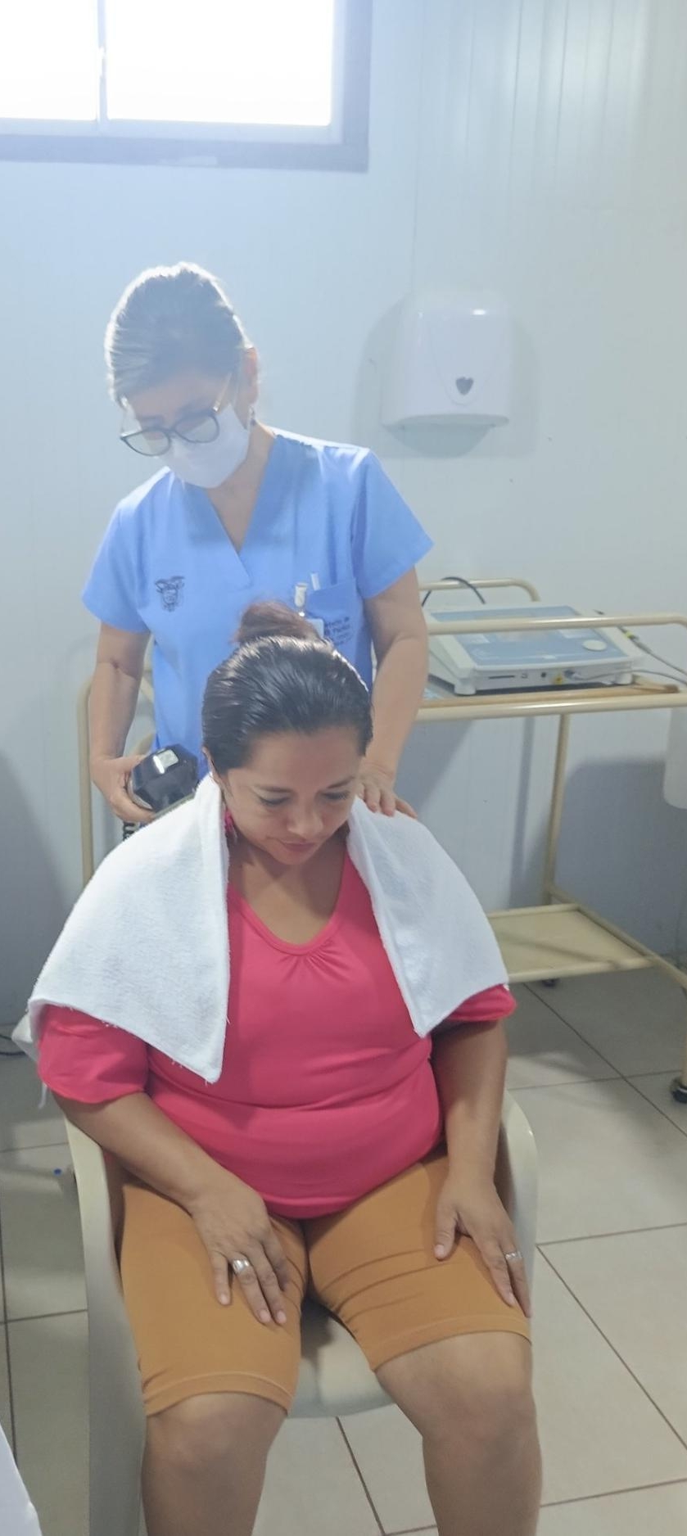
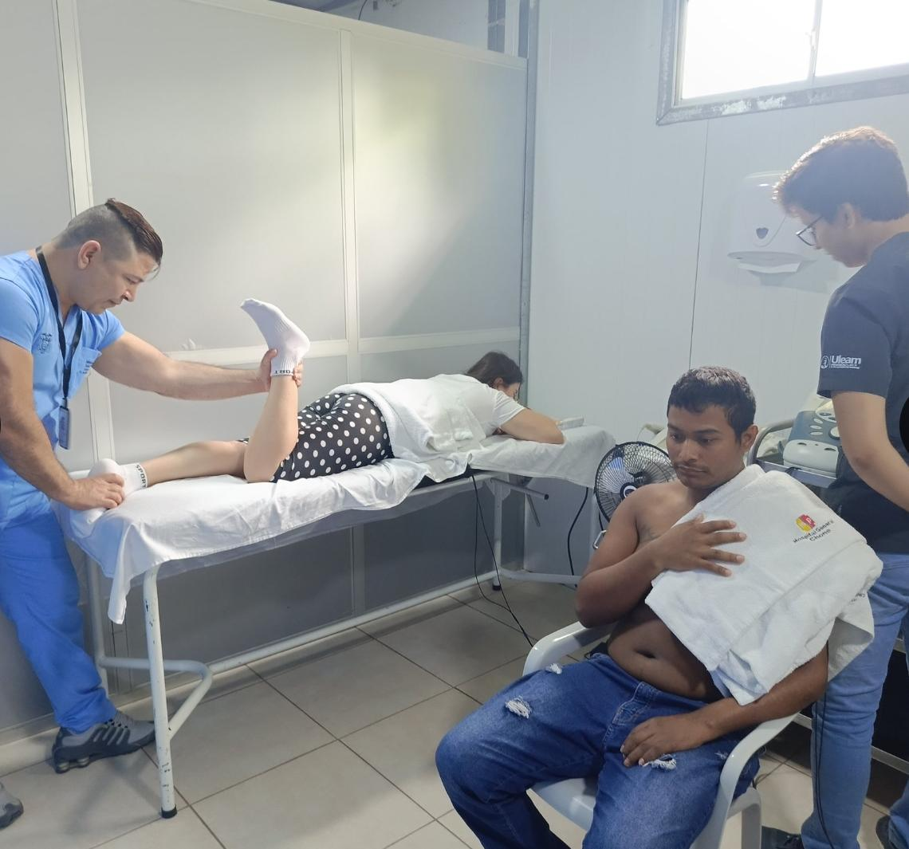
REAPERTURA DEL SERVICIO DE REHABILITACIÓN

Slide 7
EJE 2: PROMOCIÓN EN SALUD

Slide 8
Especialidad | Atenciones en Consulta Externa | Profesionales por especialidad
CARDIOLOGIA | 1396 | 2
CARDIOLOGIA PEDIATRICA | 169 | 1
CIRUGIA GENERAL | 2350 | 5
DERMATOLOGIA | 842 | 1
DIABETOLOGIA | 28 | 1
ENDOCRINOLOGIA | 1579 | 1
ENDODONCIA | 253 | 1
FISIATRIA | 991 | 1
GASTROENTEROLOGIA | 1570 | 2
GERIATRIA | 739 | 1
GINECOLOGIA | 2369 | 3
MEDICINA INTERNA | 1370 | 2
MEDICINA LABORAL | 754 | 1
NEFROLOGIA | 1045 | 2
NEUMOLOGIA | 1010 | 2
NEUROLOGIA | 1371 | 1
NUTRICION | 893 | 4
ODONTOPEDIATRIA | 72 | 1
ORTODONCIA – ORTOPEDIA | 433 | 1
OTORRINOLARINGOLOGIA | 1190 | 1
PEDIATRIA | 1083 | 3
PREANESTESICO | 1141 | 4
PREQUIRURGICO | 877 | 2
PSICOLOGIA | 700 | 2
PSIQUIATRIA | 60 | 1
REHABILITACION ORAL | 384 | 1
REUMATOLOGIA | 1308 | 1
TRAUMATOLOGIA | 654 | 1
VIOLENCIA FAMILIAR | 92 | 1
TOTAL | 25771 | 50

Slide 9
EJE 3: PREVENCIÓN EN SALUD

Slide 10

METODOS ANTICONCEPTIVOS

Slide 11
En la actualidad el Hospital cuenta con los métodos anticonceptivos modernos como son preservativos, implantes, dispositivos intrauterinos, pastillas hormonales combinadas y el método definitivo que es la ligadura o vasectomía

Slide 12
EJE 4: ATENCIÓN EN SALUD

Slide 20
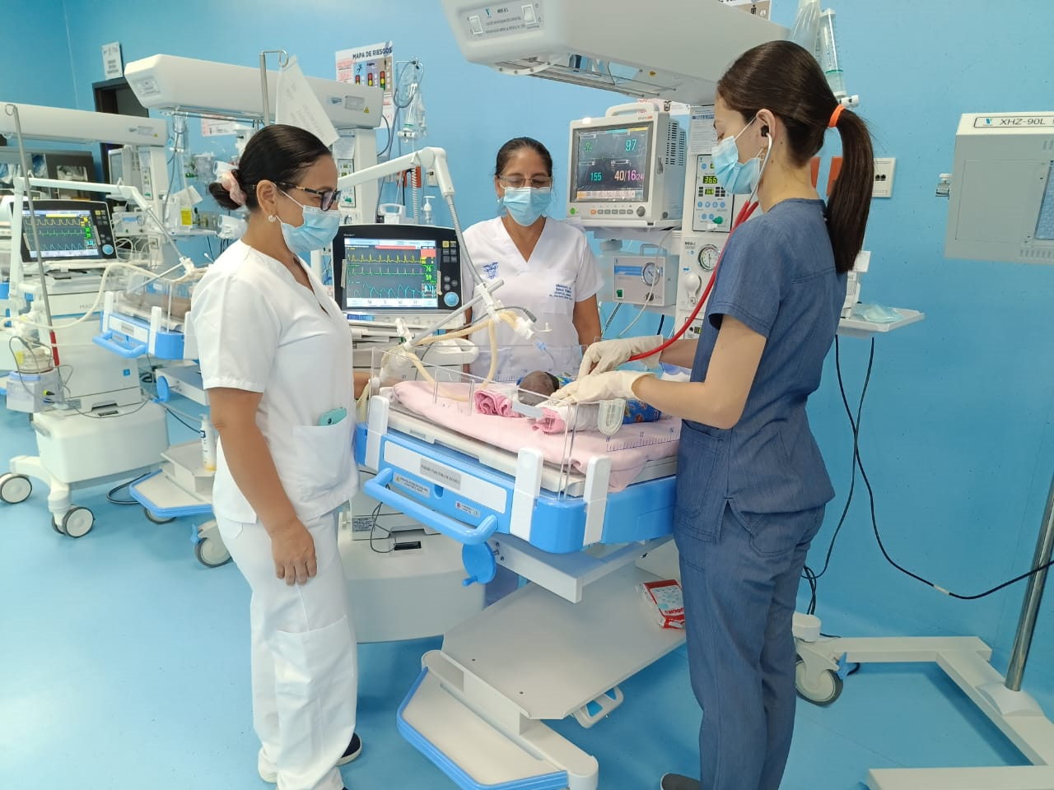
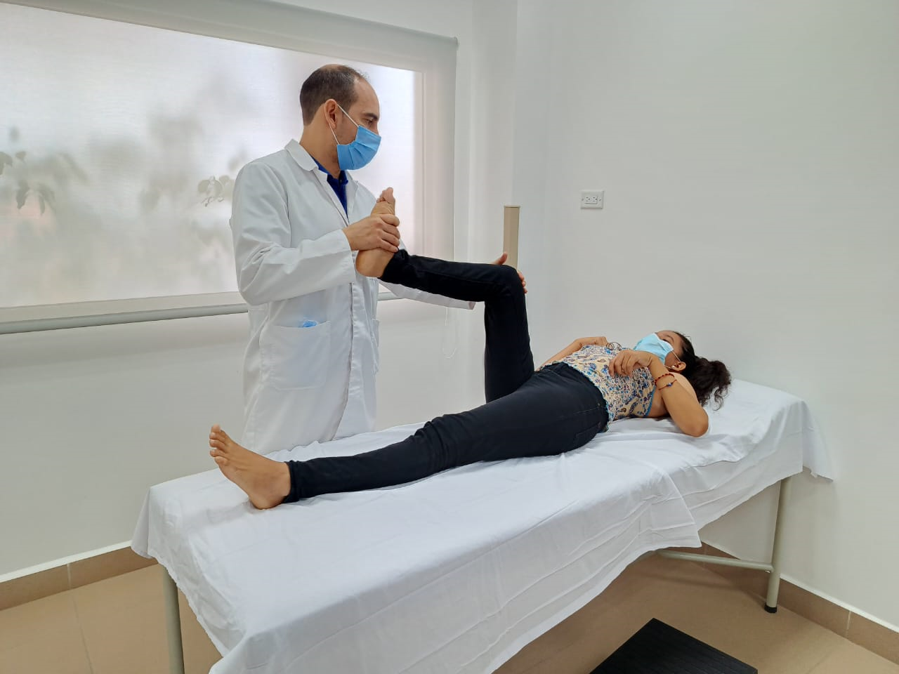
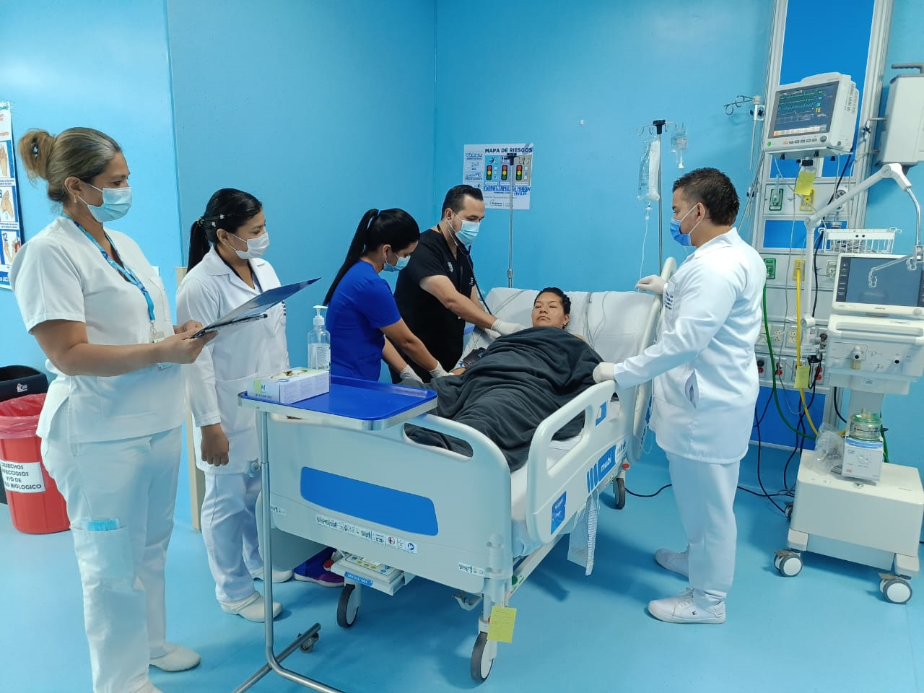
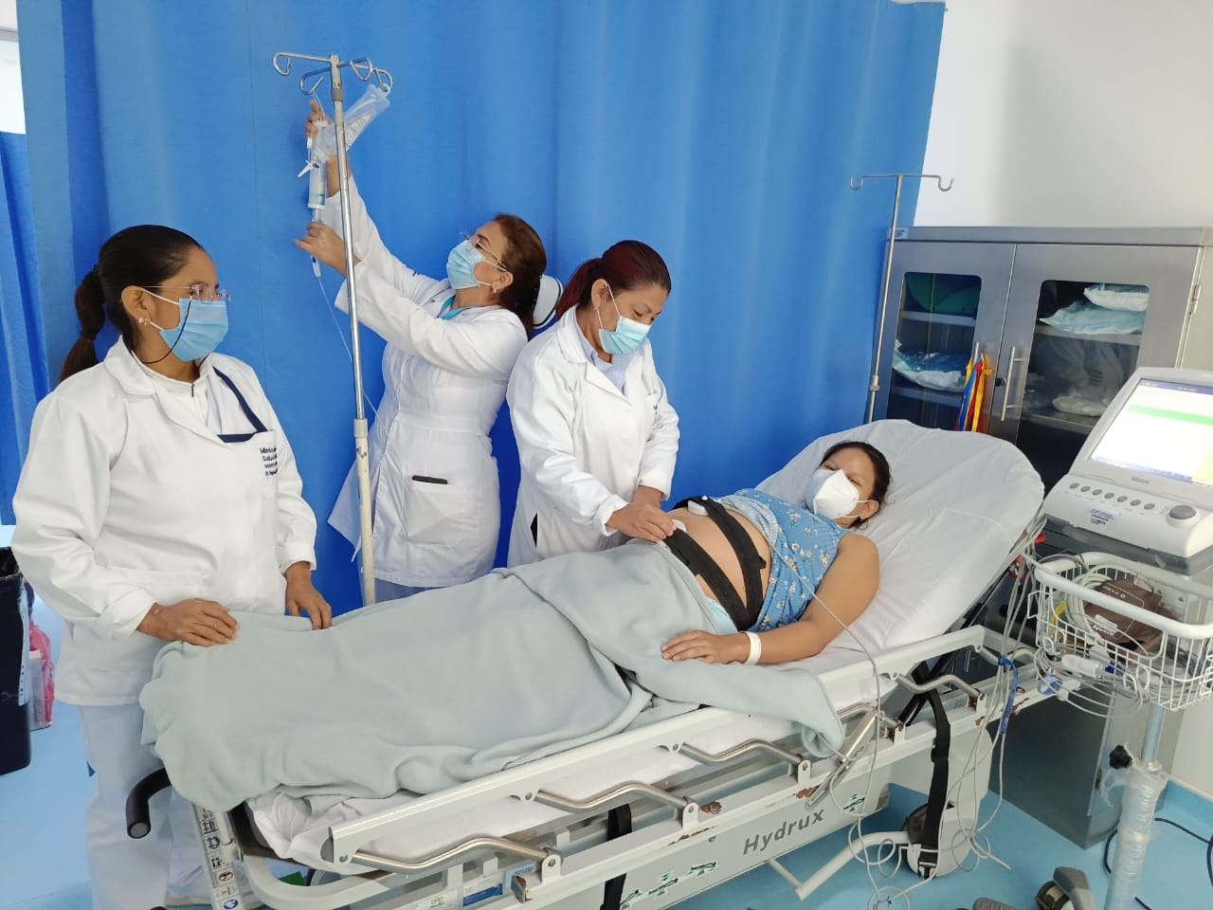
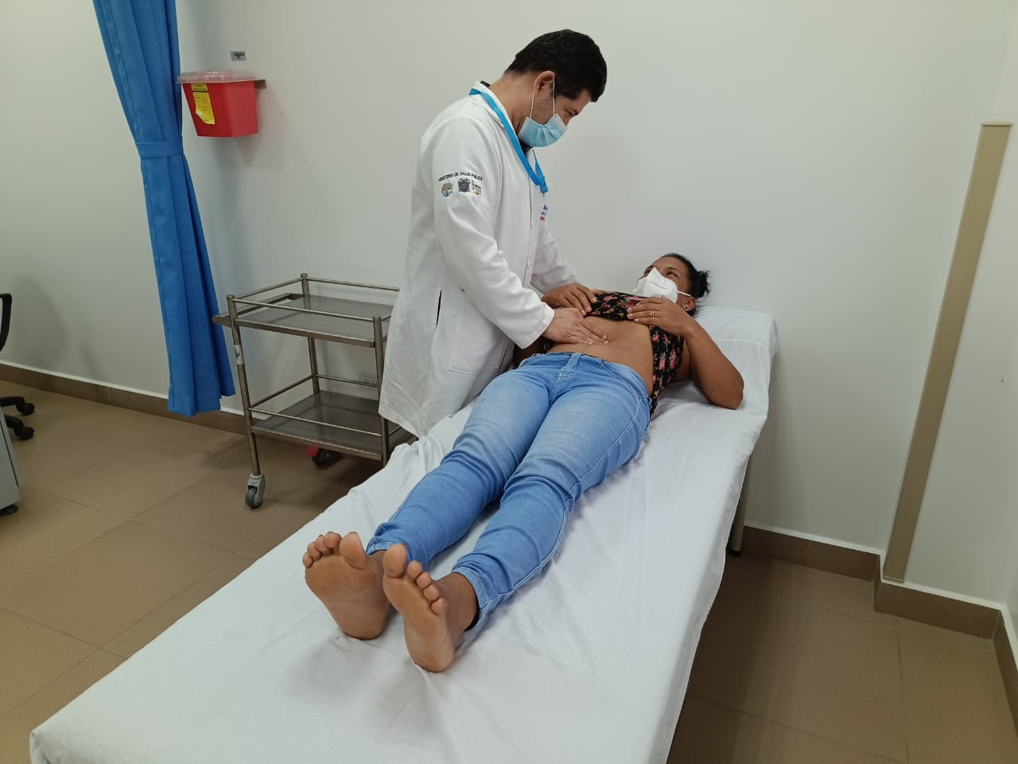
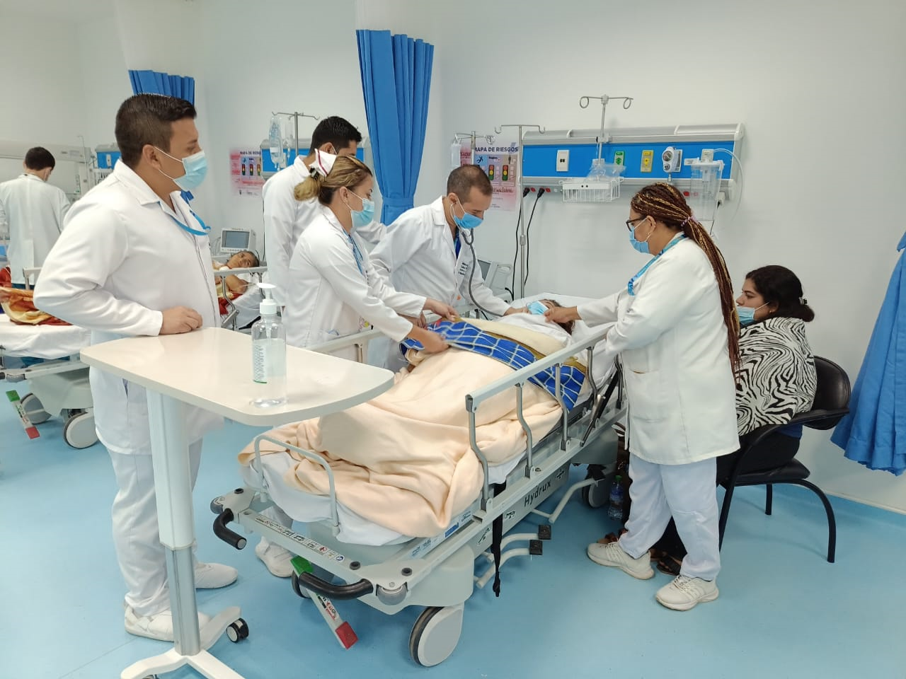
ATENCIÓN CON CALIDAD CALIDEZ Y SEGURIDAD

Slide 21
EJE 5: SISTEMA DE SALUD

Slide 22
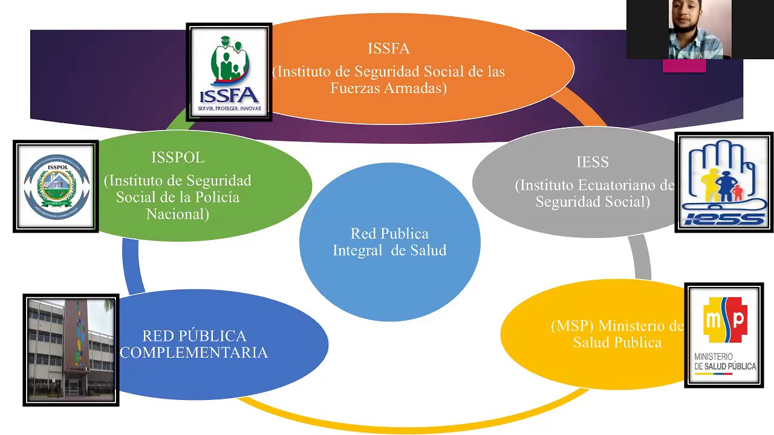
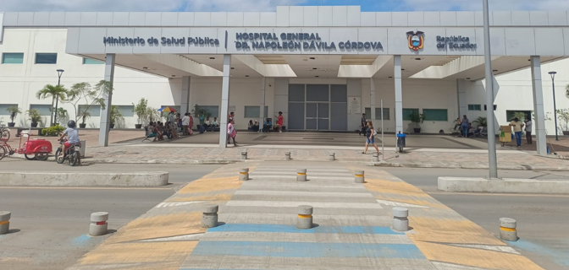
GESTION DE PACIENTES

Slide 23
GESTION DE PACIENTES
ENERO - DICIEMBRE 2023
MESES | DERIVACIONES | REFERENCIAS
ENERO | 112 | 26
FEBRERO | 95 | 20
MARZO | 109 | 35
ABRIL | 111 | 15
MAYO | 127 | 23
JUNIO | 110 | 28
JULIO | 104 | 26
AGOSTO | 89 | 13
SEPTIEMBRE | 99 | 22
OCTUBRE | 71 | 16
NOVIEMBRE | 83 | 14
DICIEMBRE | 73 | 13
PACIENTES GESTIONADOS
ENERO - DICIEMBRE 2023
DERIVACIONES
REFERENCIAS
1183
251

Slide 24
GESTION DE PACIENTES

Slide 25
GESTION DE PACIENTES

Slide 26
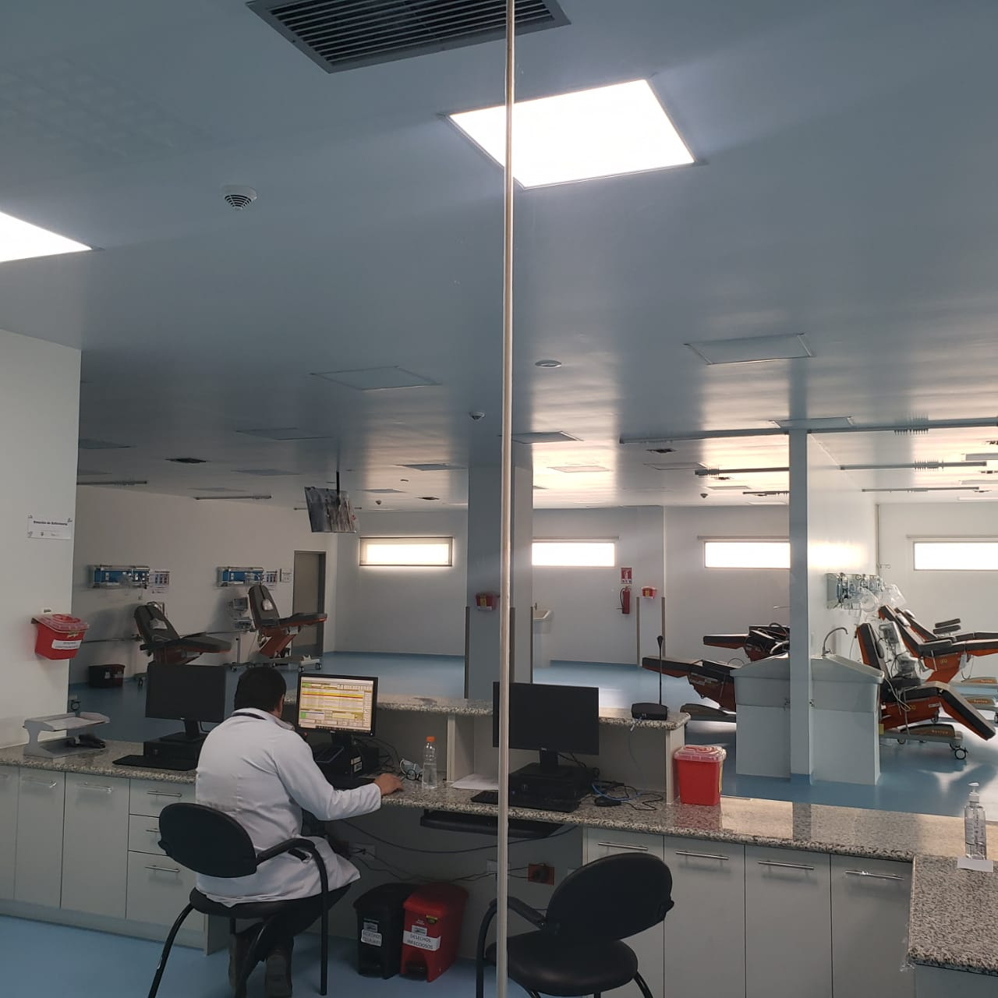
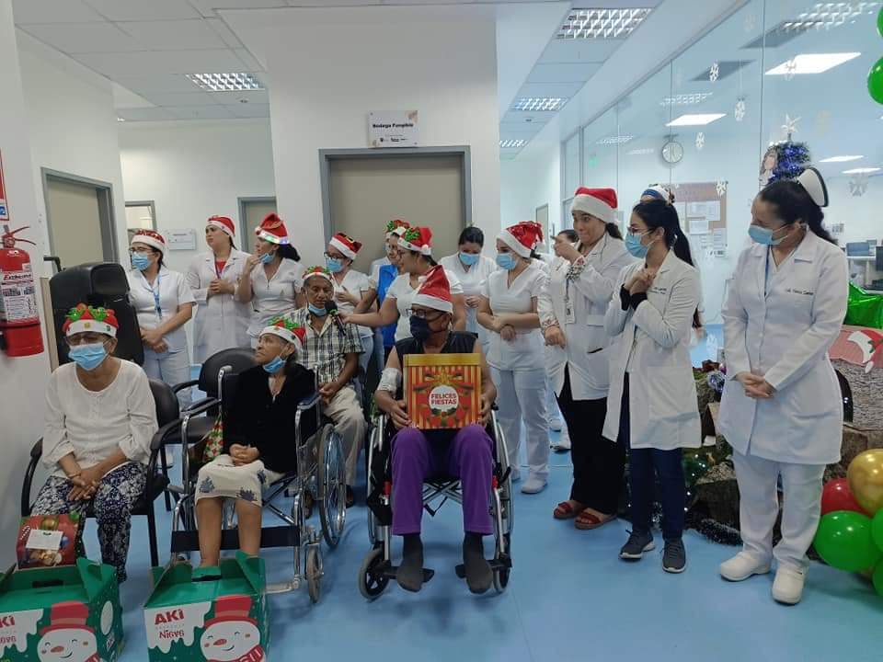
1.8 MILLONES INVERTIDOS EN EL SERVICIO DE DIALISIS

Slide 27
EJECUCIÓN PRESUPUESTARIA AÑO 2023

Slide 28
COMPRAS PÚBLICAS AÑO 2023

Slide 29
MEDICAMENTOS Y DISPOSITIVOS 2023

Slide 30
LOGROS ALCANZADOS AÑO 2023
El Hospital General Dr. Napoleón Dávila Córdova en el año 2023 logró ejecutar el 100% en la compra de Medicamentos y Dispositivos Médicos de Uso General y Laboratorio Clínico.
Incremento de especialidades Médicas.
Apertura del servicio de Diálisis el 4 de Octubre de 2023.
Incremento de personal de salud para el área de Diálisis.
Manejo de pacientes con diálisis peritoneal.
Ejecución presupuestaria 99.96%.

Slide 31
RESULTADOS AÑO 2023
Se donó a diferentes instituciones de salud del País un total de $1´064.593,91 en equipos y mobiliarios que se utilizaron en el Hospital de Contingencia.
Se ofreció una Atención Integral con Calidad y Seguridad a todos los usuarios que solicitan nuestros Servicios Hospitalarios.

Slide 32
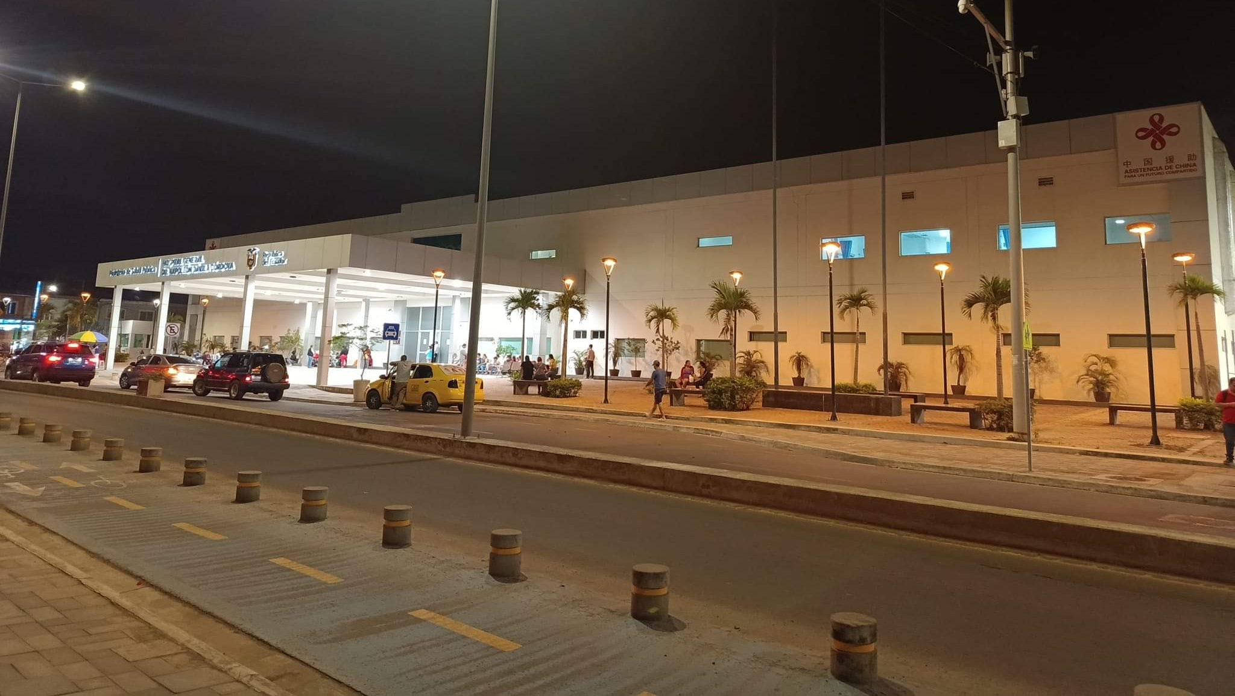
GRACIAS

